Slide 1



TP557 - Tópicos avançados em IoT e Machine Learning: Regressão com DNNs (Parte I)
Felipe Augusto Pereira de Figueiredo
felipe.figueiredo@inatel.br

Slide 2
O que vamos ver?
Anteriormente, vimos como minimizar iterativamente a função de erro usando o gradiente descendente.
Dá-se um palpite sobre os valores dos pesos (i.e., inicializa-se os pesos com valores aleatórios);
Mede-se o erro causado por esse palpite;
Usa-se a informação obtida através do erro (i.e., vetor gradiente) para melhorar o palpite;
Repete-se o processo até a convergência ou até que um critério de parada seja atingido.
Em termos gerais, é assim que as redes neurais são treinadas.
Portanto, neste tópico, nós veremos como criar uma rede neural que atinja o mesmo objetivo do exemplo anterior, encontrar uma função linear que aproxime um conjunto de dados.

Slide 3
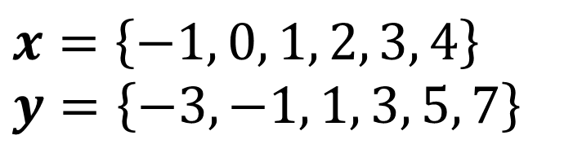
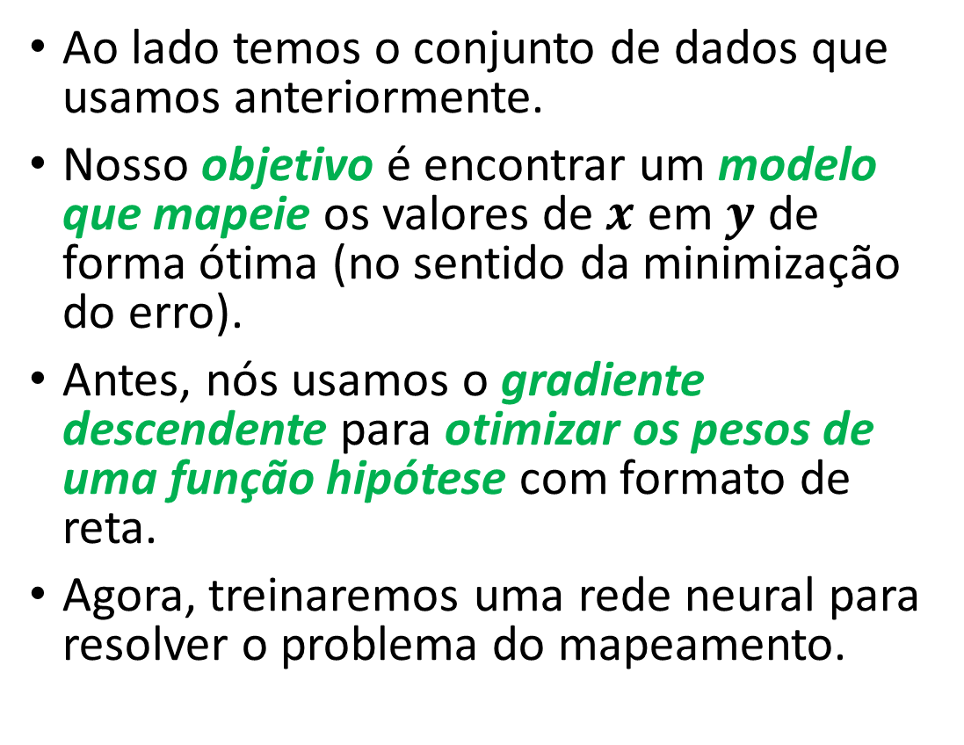
Conjunto de dados de treinamento
$$x=\left\{−1, 0, 1, 2, 3, 4\right\}$$
$$y=\left\{−3, −1, 1, 3, 5, 7\right\}$$
Ao lado temos o conjunto de dados que usamos anteriormente.
Nosso objetivo é encontrar um modelo que mapeie os valores de $x$ em $y$ de forma ótima (no sentido da minimização do erro).
Antes, nós usamos o gradiente descendente para otimizar os pesos de uma função hipótese com formato de reta.
Agora, treinaremos uma rede neural para resolver o problema do mapeamento.

Slide 4
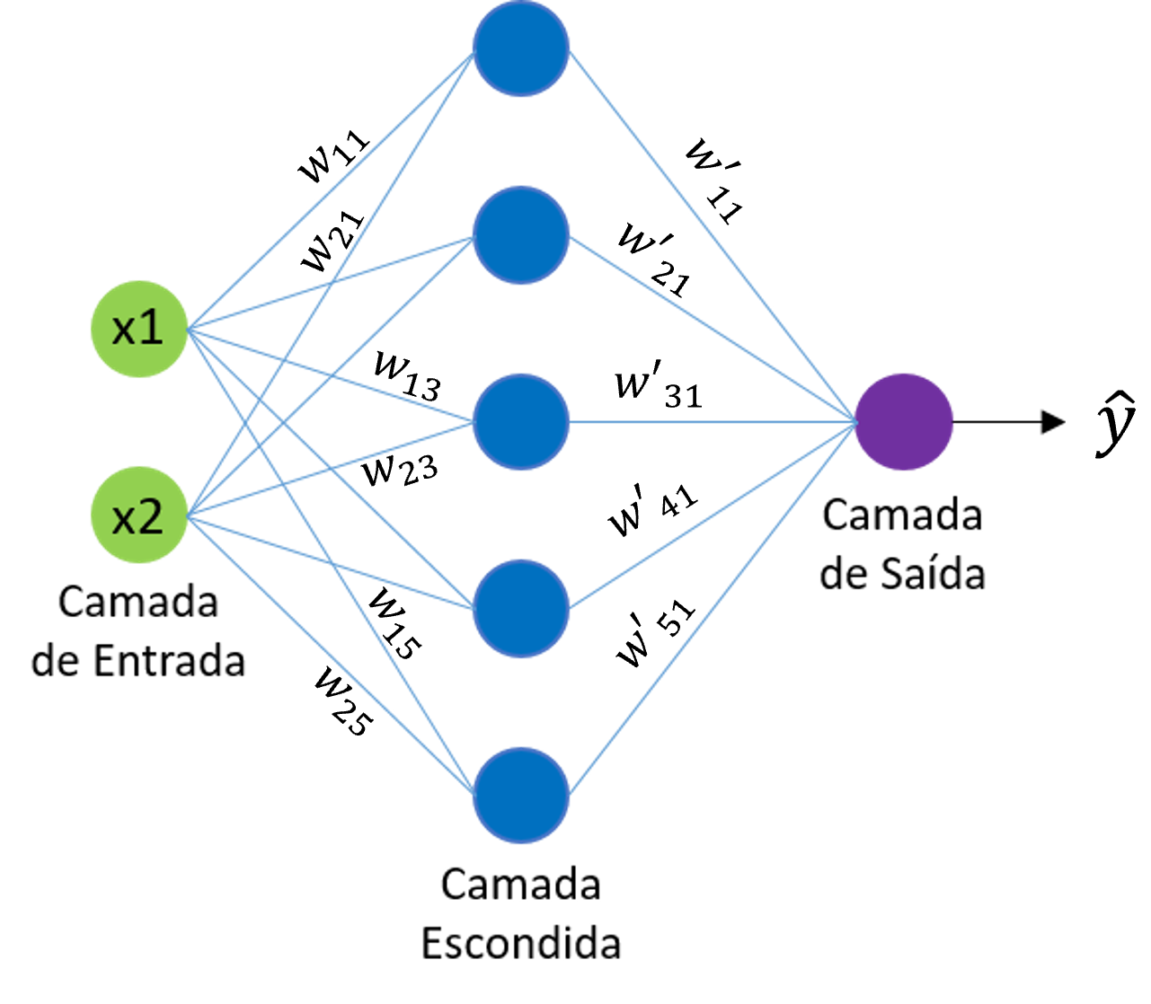
O modelo
Notem que independentemente se estamos usando hiperplanos, polinômios ou redes neurais, em todos os casos temos um modelo e o nosso objetivo é encontrar seus pesos de forma que o erro seja minimizado.
$$\hat{y}\left(n\right)=a_{0}+a_{1}x_{1}\left(n\right)+…+a_{K}x_{K}\left(n\right)$$
$$\hat{y}\left(n\right)=a_{0}+a_{1}x_{1}\left(n\right)+a_{2}x_{1}^{2}\left(n\right)+…+a_{K}x_{1}^{K}\left(n\right)$$

Slide 5
O código da rede neural
x = np.array([-1.0, 0.0, 1.0, 2.0, 3.0, 4.0])
y = np.array([-3.0, -1.0, 1.0, 3.0, 5.0, 7.0])
model = tf.keras.Sequential([tf.keras.layers.Dense(units=1, input_shape=[1])])
model.compile(optimizer='sgd', loss='mean_squared_error’)
history = model.fit(x, y, epochs=500)
print(model.predict([10.0]))
Usaremos as APIs da biblioteca TensorFlow para criar, treinar e avaliar nossas redes neurais.
Application programming interface (API): conjunto de regras (e.g., funções, classes, etc.) que um software oferece para que desenvolvedores ou outros programas possam interagir com ele.

Slide 6
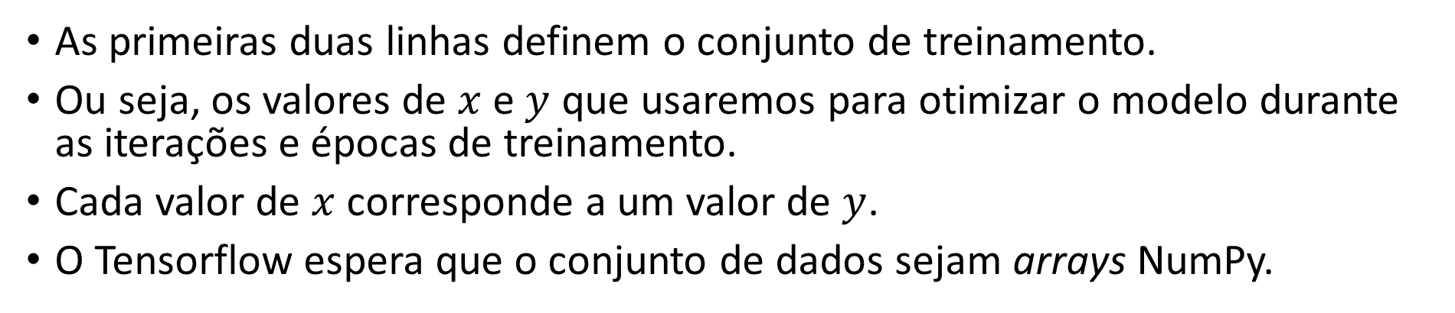
Definindo o conjunto de treinamento
x = np.array([-1.0, 0.0, 1.0, 2.0, 3.0, 4.0])
y = np.array([-3.0, -1.0, 1.0, 3.0, 5.0, 7.0])
model = tf.keras.Sequential([tf.keras.layers.Dense(units=1, input_shape=[1])])
model.compile(optimizer='sgd', loss='mean_squared_error’)
history = model.fit(x, y, epochs=500)
print(model.predict([10.0]))
As primeiras duas linhas definem o conjunto de treinamento.
Ou seja, os valores de $x$ e $y$ que usaremos para otimizar o modelo durante as iterações e épocas de treinamento.
Cada valor de $x$ corresponde a um valor de $y$.
O Tensorflow espera que o conjunto de dados sejam arrays NumPy.

Slide 7
Definindo uma rede neural
x = np.array([-1.0, 0.0, 1.0, 2.0, 3.0, 4.0])
y = np.array([-3.0, -1.0, 1.0, 3.0, 5.0, 7.0])
model = tf.keras.Sequential([tf.keras.layers.Dense(units=1, input_shape=[1])])
model.compile(optimizer='sgd', loss='mean_squared_error’)
history = model.fit(x, y, epochs=500)
print(model.predict([10.0]))
Na sequência, temos a definição da rede neural.
É uma rede neural muito simples, uma das mais simples que veremos.
Antes de discutirmos o código, vamos relembrar alguns termos para que possamos entendê-lo.

Slide 8




Relembrando alguns termos
Cada um dos círculos ao lado é um neurônio ou nó.
Neurônio
$$x_{1}$$
$${\hat{y}}_{1}$$
$${\hat{y}}_{2}$$
$$x_{2}$$

Slide 9
Relembrando alguns termos
Nós chamamos cada um dos conjuntos de neurônios em um retângulo de camada.
A rede ao lado tem duas camadas ocultas e uma camada de saída.
OBS.: alguns autores chamam o ponto de transferência dos atributos para a rede de camada de entrada (retângulo com linha tracejada).
Essa camada não tem pesos.
Ela normalmente é usada para aplicar transformações de dimensão aos dados de entrada.
Camada
$$x_{1}$$
$${\hat{y}}_{1}$$
$${\hat{y}}_{2}$$
$$x_{2}$$
Camada de saída
Camada de entrada
Camada oculta
Camada oculta

Slide 10
Relembrando alguns termos
Em redes de alimentação direta, as camadas estão conectadas em sequência.
As informações fluem em uma única direção, ou seja, elas fluem da entrada para as camadas ocultas e, finalmente, para a camada de saída, sem recursões.
Camada
$$x_{1}$$
$${\hat{y}}_{1}$$
$${\hat{y}}_{2}$$
$$x_{2}$$

Slide 11
Relembrando alguns termos
Na terminologia do Tensorflow, nós usamos o termo sequential para definir este tipo de rede.
Além disso, vemos que as saídas de uma camada estão conectadas a todos os neurônios da próxima camada, criando conexões densas.
Usaremos o termo densas para definir estes tipos de camadas da rede.
Camada
$$x_{1}$$
$${\hat{y}}_{1}$$
$${\hat{y}}_{2}$$
$$x_{2}$$

Slide 12
Definindo uma rede neural
x = np.array([-1.0, 0.0, 1.0, 2.0, 3.0, 4.0])
y = np.array([-3.0, -1.0, 1.0, 3.0, 5.0, 7.0])
model = tf.keras.Sequential([tf.keras.layers.Dense(units=1, input_shape=[1])])
model.compile(optimizer='sgd', loss='mean_squared_error’)
history = model.fit(x, y, epochs=500)
print(model.predict([10.0]))
Voltando ao código, nós vemos o termo sequential e, portanto, temos a definição de uma rede de alimentação direta ou sequencial.
Dentro dos colchetes, listamos as camadas dessa rede neural.
Nesse exemplo, a lista contém apenas um elemento, portanto, temos apenas uma camada.

Slide 13
Definindo uma rede neural
x = np.array([-1.0, 0.0, 1.0, 2.0, 3.0, 4.0])
y = np.array([-3.0, -1.0, 1.0, 3.0, 5.0, 7.0])
model = tf.keras.Sequential([tf.keras.layers.Dense(units=1, input_shape=[1])])
model.compile(optimizer='sgd', loss='mean_squared_error’)
history = model.fit(x, y, epochs=500)
print(model.predict([10.0]))
Essa camada é do tipo densa (classe Dense), então sabemos que é uma rede densamente conectada.
O parâmetro units define quantos neurônios a camada possui.
Podemos ver que essa camada tem apenas um neurônio.
Portanto, esse código define a rede neural mais simples possível.
Há apenas uma camada com um único neurônio nela.

Slide 14
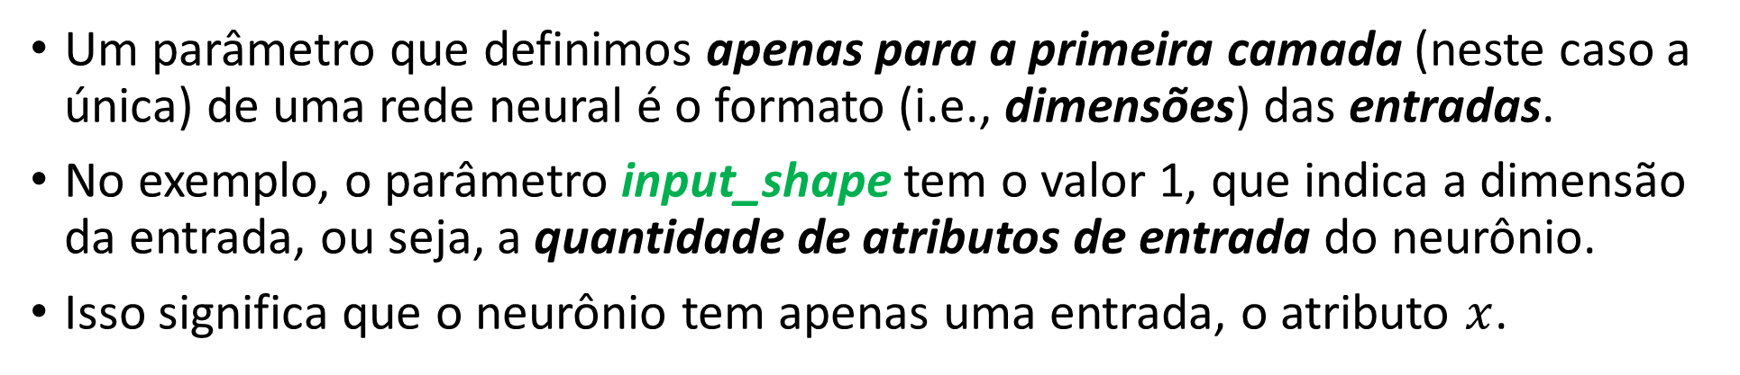
Definindo uma rede neural
x = np.array([-1.0, 0.0, 1.0, 2.0, 3.0, 4.0])
y = np.array([-3.0, -1.0, 1.0, 3.0, 5.0, 7.0])
model = tf.keras.Sequential([tf.keras.layers.Dense(units=1, input_shape=[1])])
model.compile(optimizer='sgd', loss='mean_squared_error’)
history = model.fit(x, y, epochs=500)
print(model.predict([10.0]))
Um parâmetro que definimos apenas para a primeira camada (neste caso a única) de uma rede neural é o formato (i.e., dimensões) das entradas.
No exemplo, o parâmetro input_shape tem o valor 1, que indica a dimensão da entrada, ou seja, a quantidade de atributos de entrada do neurônio.
Isso significa que o neurônio tem apenas uma entrada, o atributo $x$.
Notes:
Há uma outra coisa a destacar ao definir a primeira e, neste caso, a única camada em uma rede, você deve informar na forma de entrada.
Agora aqui nossa forma de entrada tem apenas um valor.
Estamos treinando uma rede neural em xs únicos para prever ys únicos.
Novamente, nossa forma de entrada não poderia ser mais simples.

Slide 15
Definindo uma rede neural
x = np.array([-1.0, 0.0, 1.0, 2.0, 3.0, 4.0])
y = np.array([-3.0, -1.0, 1.0, 3.0, 5.0, 7.0])
model = tf.keras.Sequential([tf.keras.layers.Dense(units=1, input_shape=[1])])
model.compile(optimizer='sgd', loss='mean_squared_error’)
history = model.fit(x, y, epochs=500)
print(model.predict([10.0]))
Quando vimos o funcionamento dos neurônios, aprendemos que eles possuem uma função de ativação, que tem como entrada a combinação ponderada das entradas pelos pesos sinápticos mais o peso de bias e que faz um mapeamento não linear de sua entrada na saída.
Porém, como queremos encontrar um mapeamento linear entre a entrada e a saída, não usaremos nenhuma função de ativação.
Notes:
Há uma outra coisa a destacar ao definir a primeira e, neste caso, a única camada em uma rede, você deve informar na forma de entrada.
Agora aqui nossa forma de entrada tem apenas um valor.
Estamos treinando uma rede neural em xs únicos para prever ys únicos.
Novamente, nossa forma de entrada não poderia ser mais simples.

Slide 16
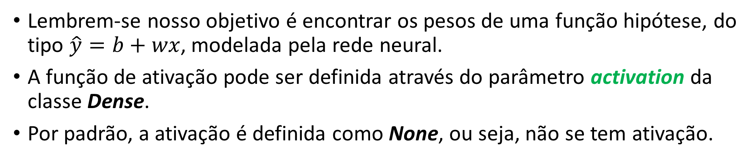
Definindo uma rede neural
x = np.array([-1.0, 0.0, 1.0, 2.0, 3.0, 4.0])
y = np.array([-3.0, -1.0, 1.0, 3.0, 5.0, 7.0])
model = tf.keras.Sequential([tf.keras.layers.Dense(units=1, input_shape=[1])])
model.compile(optimizer='sgd', loss='mean_squared_error’)
history = model.fit(x, y, epochs=500)
print(model.predict([10.0]))
Lembrem-se nosso objetivo é encontrar os pesos de uma função hipótese, do tipo $\hat{y}=b+wx$, modelada pela rede neural.
A função de ativação pode ser definida através do parâmetro activation da classe Dense.
Por padrão, a ativação é definida como None, ou seja, não se tem ativação.
Notes:
Há uma outra coisa a destacar ao definir a primeira e, neste caso, a única camada em uma rede, você deve informar na forma de entrada.
Agora aqui nossa forma de entrada tem apenas um valor.
Estamos treinando uma rede neural em xs únicos para prever ys únicos.
Novamente, nossa forma de entrada não poderia ser mais simples.

Slide 17


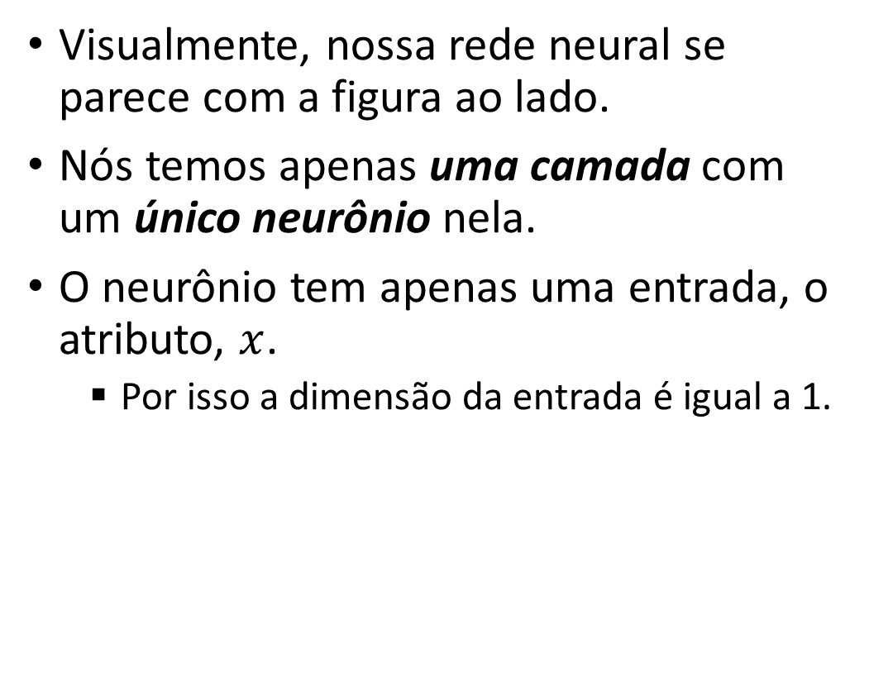



Nossa rede neural
Visualmente, nossa rede neural se parece com a figura ao lado.
Nós temos apenas uma camada com um único neurônio nela.
O neurônio tem apenas uma entrada, o atributo, $x$.
Por isso a dimensão da entrada é igual a 1.
$$b$$
$$w$$
$$x$$
$$\hat{y}$$
$$\hat{y}=b+wx$$

Slide 18
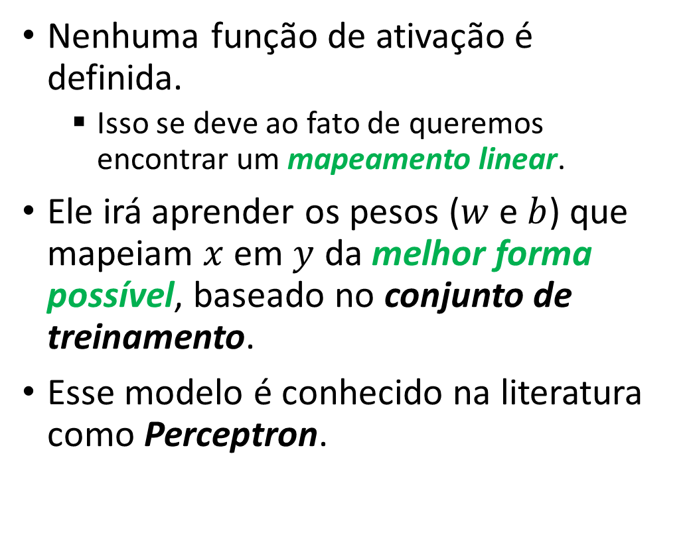
Nossa rede neural
Nenhuma função de ativação é definida.
Isso se deve ao fato de queremos encontrar um mapeamento linear.
Ele irá aprender os pesos ($w$ e $b$) que mapeiam $x$ em $y$ da melhor forma possível, baseado no conjunto de treinamento.
Esse modelo é conhecido na literatura como Perceptron.
$$b$$
$$w$$
$$x$$
$$\hat{y}$$
$$\hat{y}=b+wx$$

Slide 19
Compilando a rede neural
x = np.array([-1.0, 0.0, 1.0, 2.0, 3.0, 4.0])
y = np.array([-3.0, -1.0, 1.0, 3.0, 5.0, 7.0])
model = tf.keras.Sequential([tf.keras.layers.Dense(units=1, input_shape=[1])])
model.compile(optimizer='sgd', loss='mean_squared_error’)
history = model.fit(x, y, epochs=500)
print(model.predict([10.0]))
Depois de termos definido o modelo, precisamos compilá-lo.
Ao compilarmos o modelo, devemos definir a função de erro (loss) e um otimizador.
Como antes, usaremos o erro quadrático médio como função de erro.
Obs.: O Tensorflow se encarrega de realizar os cálculos de erro, portanto, não precisamos nos preocupar com isso.

Slide 20
Compilando a rede neural
x = np.array([-1.0, 0.0, 1.0, 2.0, 3.0, 4.0])
y = np.array([-3.0, -1.0, 1.0, 3.0, 5.0, 7.0])
model = tf.keras.Sequential([tf.keras.layers.Dense(units=1, input_shape=[1])])
model.compile(optimizer='sgd', loss='mean_squared_error’)
history = model.fit(x, y, epochs=500)
print(model.predict([10.0]))
O otimizador é o SGD, que significa Stochastic Gradient Descent.
Na verdade, ele implementa o gradiente descendente em mini-lotes.
Ele segue o processo que vimos anteriormente, o qual calcula o vetor gradiente usando um subconjunto de amostras do conjunto de treinamento.
O SGD usa o vetor gradiente para caminhar pela (descer a) superfície de erro até atingir um mínimo.

Slide 21
Treinando a rede neural
x = np.array([-1.0, 0.0, 1.0, 2.0, 3.0, 4.0])
y = np.array([-3.0, -1.0, 1.0, 3.0, 5.0, 7.0])
model = tf.keras.Sequential([tf.keras.layers.Dense(units=1, input_shape=[1])])
model.compile(optimizer='sgd', loss='mean_squared_error’)
history = model.fit(x, y, epochs=500)
print(model.predict([10.0]))
O treinamento propriamente dito é feito através do método fit().
O que ele faz é atualizar iterativamente os pesos do modelo usando o SGD.
O treinamento é feito por 500 épocas.
Uma época representa uma passagem completa pelo conjunto de treinamento durante o treinamento do modelo.
Notes:
Em Machine Learning, as épocas (epochs) e as iterações (iterations) são termos usados para se referir a diferentes etapas no processo de treinamento de um modelo de aprendizado de máquina.
Épocas (epochs): Uma época é uma unidade de medida que representa uma passagem completa pelo conjunto de treinamento durante o treinamento de um modelo de Machine Learning. Durante uma época, o modelo utiliza todo o conjunto de treinamento para ajustar seus parâmetros com base nos dados fornecidos. Em outras palavras, cada época significa que o modelo viu e aprendeu de todos os exemplos de treinamento disponíveis. As épocas são usadas para controlar a quantidade de vezes que o modelo revisita os dados durante o treinamento, permitindo ajustar gradualmente os parâmetros para melhorar o desempenho do modelo.
Iterações (iterations): Uma iteração é uma unidade de medida que representa o número de atualizações de parâmetros que ocorrem durante o treinamento do modelo em um lote de dados. Em geral, o treinamento de modelos de Machine Learning é realizado em lotes (ou mini-lotes) de dados, onde vários exemplos são agrupados e usados para atualizar os parâmetros do modelo de uma só vez. Cada vez que um lote é usado para atualizar os parâmetros, uma iteração ocorre. Por exemplo, se o conjunto de treinamento tem 1000 exemplos e está sendo treinado em lotes de 100 exemplos, então uma época é composta por 10 iterações.
Em resumo, uma época é uma unidade de medida que representa uma passagem completa pelo conjunto de treinamento, enquanto uma iteração é uma unidade de medida que representa o número de vezes que os parâmetros do modelo são atualizados em um lote de dados durante o treinamento. As épocas são usadas para controlar o número total de vezes que o modelo revisita os dados, enquanto as iterações são usadas para controlar o número de atualizações de parâmetros em um lote específico.

Slide 22
Treinando a rede neural
x = np.array([-1.0, 0.0, 1.0, 2.0, 3.0, 4.0])
y = np.array([-3.0, -1.0, 1.0, 3.0, 5.0, 7.0])
model = tf.keras.Sequential([tf.keras.layers.Dense(units=1, input_shape=[1])])
model.compile(optimizer='sgd', loss='mean_squared_error’)
history = model.fit(x, y, epochs=500)
print(model.predict([10.0]))
Uma iteração representa uma atualização dos pesos.
Assim, uma época é um conjunto de iterações.
Por exemplo, se o conjunto de treinamento tem 1000 exemplos e está sendo treinado em mini-batches de 100 exemplos, então uma época é composta por 10 iterações, i.e., os pesos são atualizados 10 vezes.
Por padrão, o tamanho do mini-batch é igual a 32.
Notes:
Uma iteração representa o número de atualizações de pesos que ocorrem durante o treinamento do modelo no conjunto de treinamento.

Slide 23
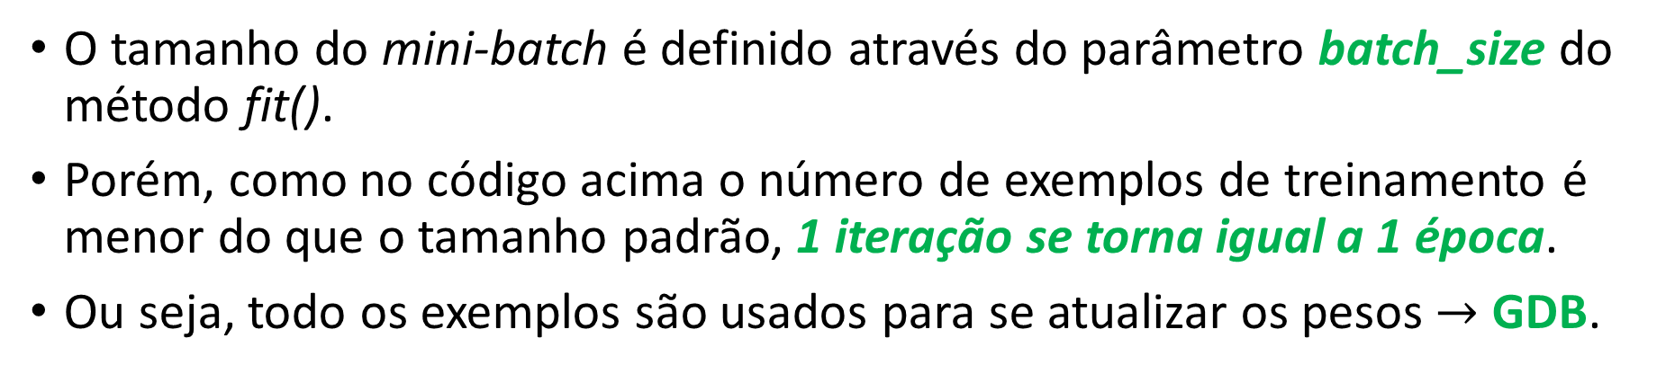
Treinando a rede neural
x = np.array([-1.0, 0.0, 1.0, 2.0, 3.0, 4.0])
y = np.array([-3.0, -1.0, 1.0, 3.0, 5.0, 7.0])
model = tf.keras.Sequential([tf.keras.layers.Dense(units=1, input_shape=[1])])
model.compile(optimizer='sgd', loss='mean_squared_error’)
history = model.fit(x, y, epochs=500)
print(model.predict([10.0]))
O tamanho do mini-batch é definido através do parâmetro batch_size do método fit().
Porém, como no código acima o número de exemplos de treinamento é menor do que o tamanho padrão, 1 iteração se torna igual a 1 época.
Ou seja, todo os exemplos são usados para se atualizar os pesos $→$ GDB.

Slide 24
Treinando a rede neural
x = np.array([-1.0, 0.0, 1.0, 2.0, 3.0, 4.0])
y = np.array([-3.0, -1.0, 1.0, 3.0, 5.0, 7.0])
model = tf.keras.Sequential([tf.keras.layers.Dense(units=1, input_shape=[1])])
model.compile(optimizer='sgd', loss='mean_squared_error’)
history = model.fit(x, y, epochs=500)
print(model.predict([10.0]))
Cada iteração de atualização executa as etapas que discutimos antes:
dá-se um palpite a respeito dos valores dos pesos (inicialmente, eles são aleatórios),
mede-se o erro causado por esse palpite,
atualiza-se os pesos usando-se o gradiente do erro,
e repete-se o processo, aqui, até se completar as 500 épocas.

Slide 25
Treinando a rede neural
x = np.array([-1.0, 0.0, 1.0, 2.0, 3.0, 4.0])
y = np.array([-3.0, -1.0, 1.0, 3.0, 5.0, 7.0])
model = tf.keras.Sequential([tf.keras.layers.Dense(units=1, input_shape=[1])])
model.compile(optimizer='sgd', loss='mean_squared_error’)
history = model.fit(x, y, epochs=500)
print(model.predict([10.0]))
Percebam que não estamos fazendo, nem faremos, nenhum cálculo nós mesmos (i.e., cálculo do erro, vetor gradiente, atualizações).
Nós deixaremos o TensorFlow fazer isso por nós.
Essa é uma das grandes vantagens do TensorFlow, principalmente quando temos redes neurais profundas.

Slide 26
Treinando a rede neural
x = np.array([-1.0, 0.0, 1.0, 2.0, 3.0, 4.0])
y = np.array([-3.0, -1.0, 1.0, 3.0, 5.0, 7.0])
model = tf.keras.Sequential([tf.keras.layers.Dense(units=1, input_shape=[1])])
model.compile(optimizer='sgd', loss='mean_squared_error’)
history = model.fit(x, y, epochs=500)
print(model.predict([10.0]))
Ao final do treinamento, o método fit() retorna um objeto do tipo History.
Ele contém, além de outros parâmetros, um dicionário chamado de history contendo o erro e todas as métricas extras medidas ao final de cada época no conjunto de treinamento e no conjunto de validação (se houver).

Slide 27
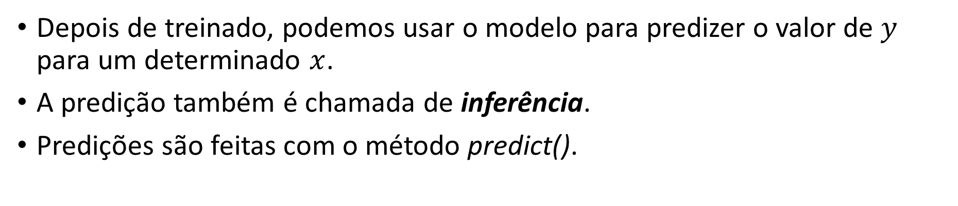
Realizando predições
x = np.array([-1.0, 0.0, 1.0, 2.0, 3.0, 4.0])
y = np.array([-3.0, -1.0, 1.0, 3.0, 5.0, 7.0])
model = tf.keras.Sequential([tf.keras.layers.Dense(units=1, input_shape=[1])])
model.compile(optimizer='sgd', loss='mean_squared_error’)
history = model.fit(x, y, epochs=500)
print(model.predict([10.0]))
Depois de treinado, podemos usar o modelo para predizer o valor de $y$ para um determinado $x$.
A predição também é chamada de inferência.
Predições são feitas com o método predict().

Slide 28
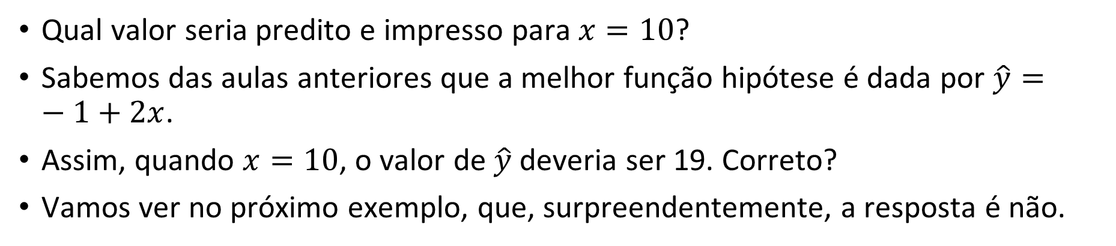
Realizando predições
x = np.array([-1.0, 0.0, 1.0, 2.0, 3.0, 4.0])
y = np.array([-3.0, -1.0, 1.0, 3.0, 5.0, 7.0])
model = tf.keras.Sequential([tf.keras.layers.Dense(units=1, input_shape=[1])])
model.compile(optimizer='sgd', loss='mean_squared_error’)
history = model.fit(x, y, epochs=500)
print(model.predict([10.0]))
Qual valor seria predito e impresso para $x=10$?
Sabemos das aulas anteriores que a melhor função hipótese é dada por $\hat{y}=−1+2x$.
Assim, quando $x=10$, o valor de $\hat{y}$deveria ser 19. Correto?
Vamos ver no próximo exemplo, que, surpreendentemente, a resposta é não.

Slide 29




Exemplo
Regressão com DNNs
Notes:
https://colab.research.google.com/github/zz4fap/tp557-iot-ml/blob/master/examples/Regressão_com_DNNs.ipynb

Slide 30
Atividades
Quiz: “TP557 – Regressão com DNNs (Parte I)”.
Exercício #1: Regressão com DNNs (Parte I).
Exercício #2: Regressão com DNN e dados ruidosos
Notes:
https://colab.research.google.com/github/zz4fap/tp557-iot-ml/blob/master/exercises/Exercício_sobre_regressão_com_DNNs.ipynb
https://colab.research.google.com/github/zz4fap/tp557-iot-ml/blob/master/exercises/Exercício_sobre_regressão_com_DNN_e_dados_ruidosos.ipynb

Slide 31
Usando callbacks
E se o treinamento durar várias horas ou dias?
Isso é bastante comum, especialmente ao treinar com grandes conjuntos de dados.
Nesse caso, não devemos apenas salvar o modelo ao final do treinamento, mas também salvar pontos de verificação em intervalos regulares durante o treinamento.
Podemos configurar o método fit() para salvar pontos de verificação, mas como fazer esta configuração?
A resposta é: através de callbacks.
callbacks são funções passadas como argumento para outras funções e chamadas quando um evento ocorrer.
O método fit() possui um parâmetro chamado callbacks, que permite especificar uma lista de callbacks que o Keras chamará durante o treinamento no início e no final do treinamento, no início e no final de cada época e até antes e depois do processamento de cada mini-batch.
Veja todas as callbacks disponíveis em https://keras.io/callbacks/
Notes:
https://colab.research.google.com/github/zz4fap/tp557-iot-ml/blob/master/examples/Usando_callbacks.ipynb

Slide 32
Exemplo
Usando_callbacks.ipynb
Notes:
https://colab.research.google.com/github/zz4fap/tp557-iot-ml/blob/master/examples/Regressão_com_DNNs.ipynb

Slide 33
Perguntas?

Slide 34
Obrigado!

Slide 35




Camada
$$x_{1}$$
$$x_{1}$$
$$y_{1}$$
$$y_{2}$$
$$x_{2}$$
$$x_{2}$$

Slide 36
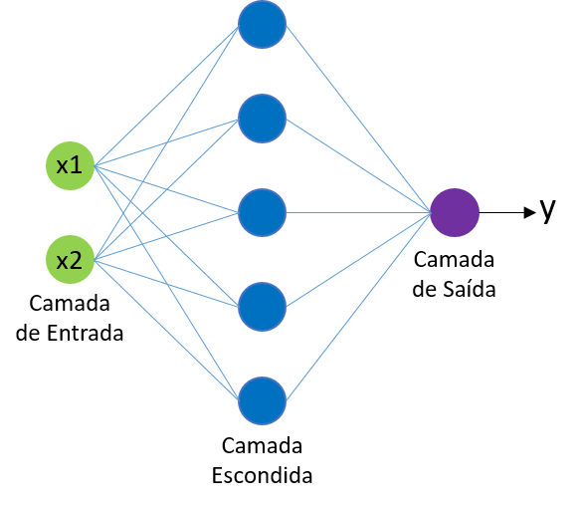
















$$w_{11}$$
$${w′}_{11}$$
$$x_{1}$$
$$w_{21}$$
$${w′}_{21}$$
$${\hat{y}}_{1}$$
$$w_{13}$$
$${w′}_{31}$$
$$\hat{y}$$
$$w_{23}$$
$${w′}_{41}$$
$${\hat{y}}_{2}$$
$$w_{15}$$
$${w′}_{51}$$
$$x_{2}$$
$$w_{25}$$

